Slide 1
TaskMasterIL
ינאי אלבג
4/7/25

Slide 2
תיאור ופונקציונליות הפרויקט
פיצ'רים עיקריים:
הרשמה והתחברות עם בדיקת תקינות בסיסית
Session מבוסס משתמש – כל משתמש רואה רק את המשימות שלו
הוספת משימות עם רמות עדיפות: נמוכה, בינונית, גבוהה
שינוי עדיפות של משימה בלחיצה אחת
מחיקת משימה ישירות מהמערכת
סימון משימה כהושלמה באמצעות תיבת סימון
טכנולוגיות הנמצאות בפרויקט:
Frontend: HTML, CSS, JavaScript
Backend: Node.js, express
מסד נתונים: SQLite

Slide 3
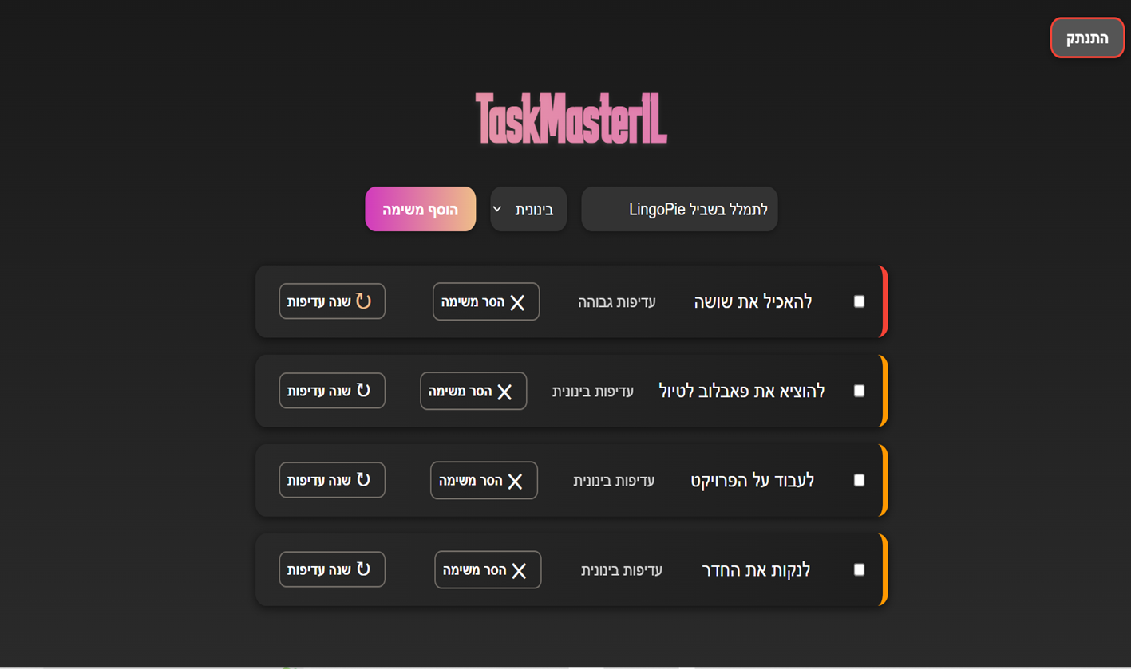
המערכת

